Slide 1







Danh mục sản phẩm công ty
Nguyễn Ngọc Phúc
2025/08/05

Slide 2




CONTENTS
01
02
03
04
Menu chính
Sản phẩm A
Sản phẩm B
Sản phẩm C

Slide 3

01
Menu chính

Slide 4


Sản phẩm A
Sản phẩm A là lựa chọn lý tưởng cho những ai tìm kiếm giải pháp công nghệ tiên tiến với hiệu suất cao. Nó được thiết kế để đáp ứng nhu cầu của thị trường hiện đại, mang lại hiệu quả vượt trội trong từng ứng dụng thực tế.
01
Menu chọn sản phẩm
Sản phẩm B
Sản phẩm B tập trung vào việc cung cấp giải pháp bền vững và thân thiện với môi trường. Nó phù hợp với các doanh nghiệp và cá nhân quan tâm đến việc giảm thiểu tác động môi trường mà không compromize hiệu quả.
02
Sản phẩm C
Sản phẩm C là một bước tiến mới trong ngành công nghiệp. Với thiết kế thông minh và công nghệ mới, nó mở ra nhiều cơ hội cho sự phát triển và mở rộng quy mô kinh doanh của bạn.
03

Slide 5
02
Sản phẩm A

Slide 6


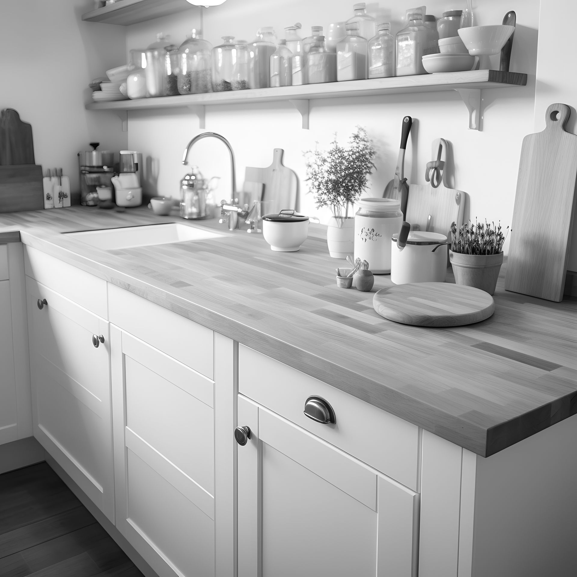
Giới thiệu Sản phẩm A
01
Giới thiệu Sản phẩm A
Sản phẩm A là một bước đột phá trong công nghệ, được thiết kế để mang lại hiệu quả và tiện lợi cho người sử dụng. Với các tính năng tiên tiến, nó giúp giải quyết những thách thức trong công việc và cuộc sống một cách hiệu quả.
02
Quay lại Menu
Quay lại Menu chính để tiếp tục khám phá các sản phẩm khác của công ty.

Slide 7



Tính năng nổi bật A
Tính năng 1
Tính năng 3
Tính năng đầu tiên của Sản phẩm A là khả năng tự động hóa cao, giúp giảm thiểu thời gian và công sức của người sử dụng. Nó tự động thực hiện các nhiệm vụ lặp đi lặp lại, đảm bảo hiệu quả và chính xác.
Tính năng thứ ba là giao diện người dùng thân thiện. Với thiết kế trực quan, Sản phẩm A giúp người mới sử dụng có thể làm quen và sử dụng hiệu quả ngay từ lần đầu tiên.
Tính năng 2
Quay lại Menu
Tính năng thứ hai là khả năng tích hợp với các hệ thống khác. Sản phẩm A có thể kết nối với các phần mềm và thiết bị hiện có, giúp bạn quản lý công việc một cách liền mạch.
Quay lại Menu chính để tiếp tục khám phá các sản phẩm khác của công ty.

Slide 8
03
Sản phẩm B

Slide 9


Giới thiệu Sản phẩm B
Giới thiệu Sản phẩm B
Sản phẩm B là một giải pháp bền vững và thân thiện với môi trường, được thiết kế để giúp doanh nghiệp và cá nhân giảm thiểu tác động đến môi trường. Nó không chỉ có lợi cho môi trường mà còn giúp bạn tiết kiệm chi phí và nâng cao hình ảnh thương hiệu.

Slide 10

Tính năng nổi bật B
01
02
03
Tính năng 1
Tính năng 2
Quay lại Menu
Tính năng đầu tiên của Sản phẩm B là khả năng tái chế và tái sử dụng. Nó được thiết kế để giảm thiểu lượng chất thải và giúp bạn tái sử dụng nguồn tài nguyên một cách hiệu quả.
Tính năng thứ hai là hiệu quả năng lượng cao. Sản phẩm B sử dụng công nghệ mới để giảm thiểu tiêu thụ năng lượng, giúp bạn tiết kiệm chi phí và bảo vệ môi trường.
Quay lại Menu chính để tiếp tục khám phá các sản phẩm khác của công ty.

Slide 11
04
Sản phẩm C

Slide 12
Giới thiệu Sản phẩm C
Giới thiệu Sản phẩm C
Tính năng 2
Sản phẩm C là một bước tiến mới trong ngành công nghiệp, được thiết kế để mở ra nhiều cơ hội cho sự phát triển và mở rộng quy mô kinh doanh. Với công nghệ tiên tiến và thiết kế thông minh, nó giúp bạn đạt được hiệu quả cao trong công việc.
Tính năng thứ hai là khả năng tùy chỉnh cao. Sản phẩm C cho phép bạn tùy chỉnh theo nhu cầu riêng của mình, giúp bạn đạt được hiệu quả cao nhất trong công việc.
Tính năng 1
Quay lại Menu
Tính năng đầu tiên của Sản phẩm C là khả năng mở rộng quy mô. Nó có thể đáp ứng nhu cầu của doanh nghiệp từ nhỏ đến lớn, giúp bạn mở rộng quy mô kinh doanh một cách linh hoạt.
Quay lại Menu chính để tiếp tục khám phá các sản phẩm khác của công ty.

Slide 13


Tính năng nổi bật C
01
02
Tính năng 3
Quay lại Menu
Tính năng thứ ba của Sản phẩm C là khả năng tích hợp với các công nghệ mới. Nó có thể kết nối với các thiết bị và phần mềm hiện đại, giúp bạn tận dụng tối đa công nghệ mới trong công việc.
Quay lại Menu chính để tiếp tục khám phá các sản phẩm khác của công ty.

Slide 14



THANK YOU
Nguyễn Ngọc Phúc
2025/08/05

